Slide 1

МДОУ «Д/с №103»
Педагог-психолог: Солдатенкова А.В.

Slide 2

Жил мудрец на свете, который знал всё. Но один человек захотел доказать обратное. Зажав в ладонях бабочку, он спросил: “Скажи, мудрец, какая бабочка у меня в руках: мёртвая или живая?”
А сам думает: “Скажет живая – я ее умерщвлю, скажет мёртвая – выпущу”.
Мудрец, подумав, ответил:
- как вы считаете, что ответил мудрец?

Slide 3

СТИЛИ ВОСПИТАНИЯ
В каждой семье свой своеобразный стиль общения. Умение взаимодействовать с детьми - очень важная вещь. Вспомните, как начинается утро в вашем доме. Утром вы даете детям наставления, напоминая, как они должны вести себя в течение дня.
В следующий раз встречаемся с детьми уже вечером. Общий ужин, разговор создают семейный комфорт. Именно такие минуты могут сплотить и укрепить семью. Однако, опять общение ограничивается краткими фразами.
Исследователи утверждают, что родители разговаривают с детьми примерно 15-20 минут в день.
Из них 10-12 приходится на раздачу указаний.

Slide 4
Родители, склонные к этому стилю воспитания, имеют тенденцию к карательно-насильственной дисциплине; чрезмерно контролируют все поступки ребенка, требуют от него покорности, нетерпеливы к детским недостаткам
АВТОРИТАРНЫЙ
СТИЛЬ

Slide 5
Родители почти не контролируют поведение ребенка. Проявлениями такого стиля могут быть вседозволенность, выполнение всех желаний ребенка, неоправданная идеализация его родителями.
ЛИБЕРАЛЬНЫЙ СТИЛЬ

Slide 6
Родители – этого стиля воспитания, уважают личность ребенка, принимают его таким, каков он есть; дают понять ребенку, что его дела важны для них; доверяют, поощряют самостоятельность, осуждают не самого ребенка, а его поступок, прислушиваются к мнениям ребенка, проводят вместе с ним свободное время, помогают развивать его способности.
ДЕМОКРАТИЧЕСКИЙ СТИЛЬ

Slide 7
Родители с самого раннего возраста предоставляют ребенку полную бесконтрольную свободу действий. Взрослые в таких семьях очень часто заняты собой, своими делами. Их мало волнует душевное состояние ребенка, они безразличны к его потребностям и запросам. А иногда просто не считают нужным обращать на их внимание.
ПОПУСТИТЕЛЬСКИЙ СТИЛЬ

Slide 8
Родители постоянно находятся рядом с ребенком, решают за него его проблемы, живут вместо него. Излишне заботятся и опекают его, боясь и тревожась за его здоровье. Даже, когда ребёнок становится взрослым, родители продолжают излишне заботиться о нем, постоянно тревожась за него, за его здоровье и благополучие.
ГИПЕРОПЕКА

Slide 9
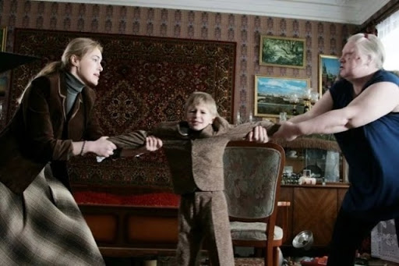
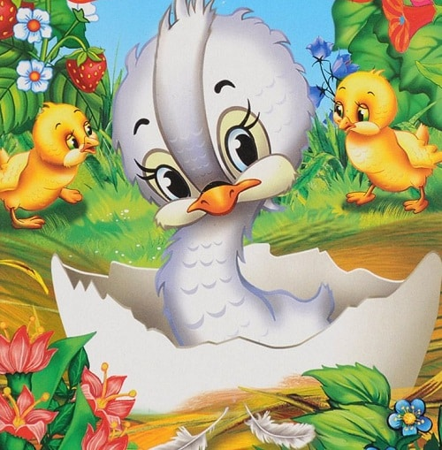

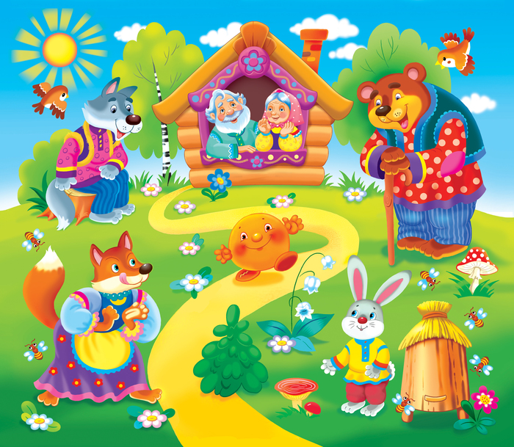
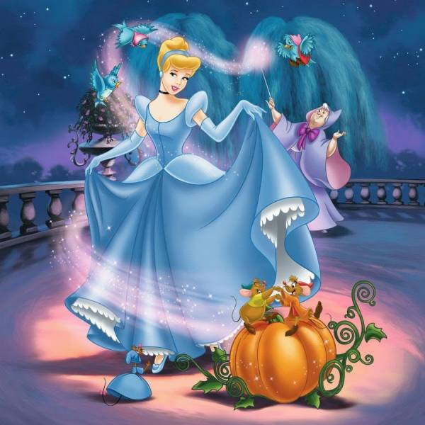
ДЕМОКРАТИЧЕСКИЙ
СТИЛЬ
АВТОРИТАРНЫЙ
СТИЛЬ
ГИПЕРОПЕКА
ЛИБЕРАЛЬНЫЙ
СТИЛЬ
ПОПУСТИТЕЛЬСКИЙ
СТИЛЬ

Slide 10
2.
Я - СООБЩЕНИЯ
3.
Хвалить следует посутки, а не характер
1.
Говорить нужно о ситуации, а не о личности
3 ПРИНЦИПА
Реагирования на поступки ребенка

